Slide 1
Audit Carrefour
Magasin: Ras Jebal
LE 02/11/2020
Dr Hend KAMOUN

Slide 2
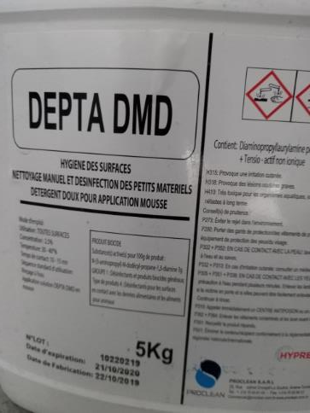
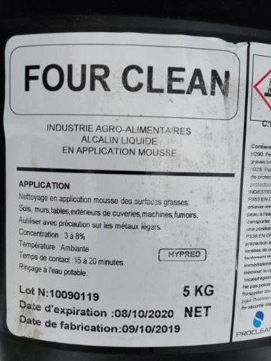
Dans le stock Présence de 3 bidons de produit depta DMD périmés DLC 21/10/2020 et un bidon de produit four clean périmé DLC 08/10/2020

Slide 3
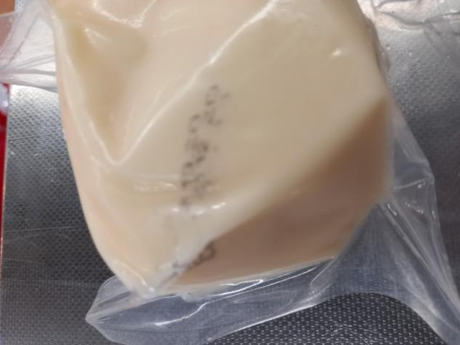
Charcuterie/fromage: etiquetage illisible de mozarella mont regal (DF et DLC illisible)

Slide 4
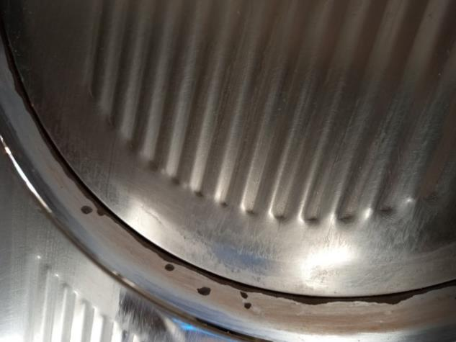
Charcuterie/fromage: Trancheuse usée.

Slide 5
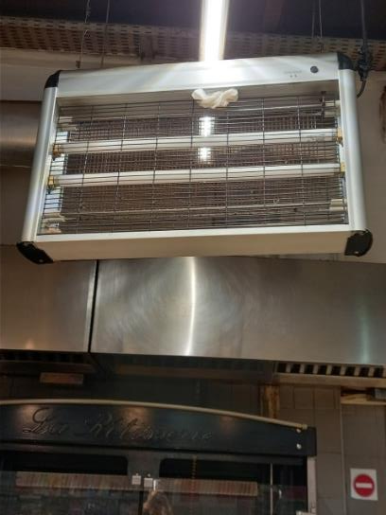
Traiteur: DEIV non fonctionnel .

Slide 6
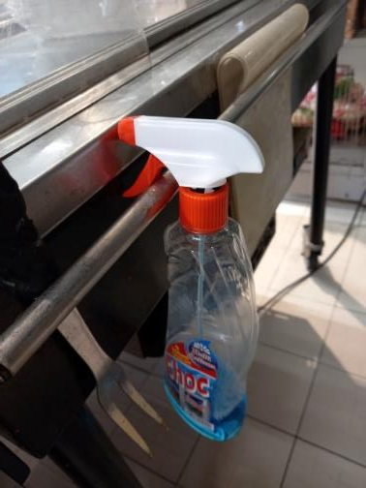
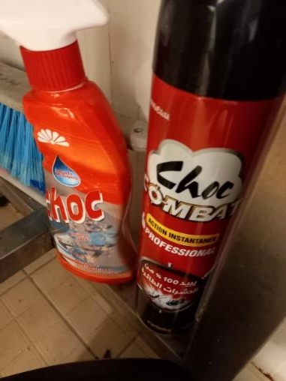
Traiteur: présence de produits d’entretien non agrés par UHD et de produit insecticide dans le labo et stand traiteur

Slide 7
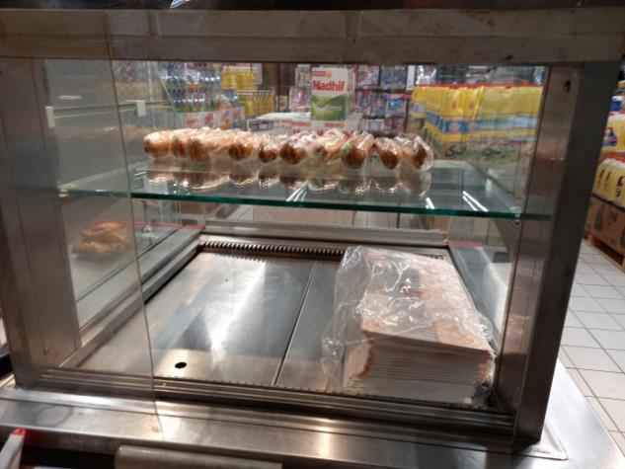
Traiteur: meuble réfrigéré d’exposition des sandwichs est non fonctionnel et non protégé

Slide 8
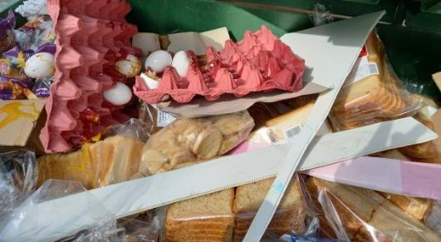
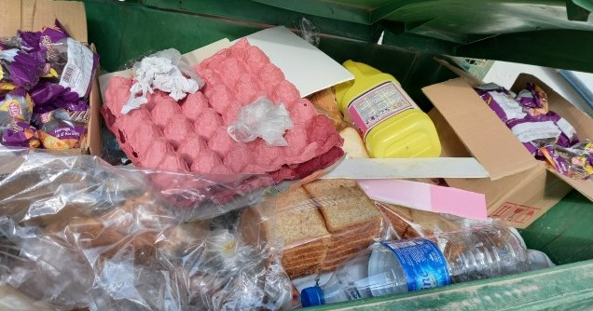
Non respect de la procedure de destruction: produits éliminés dans la poubelle sans destruction préalable: pains de mie, palmiers, cakes

Slide 9
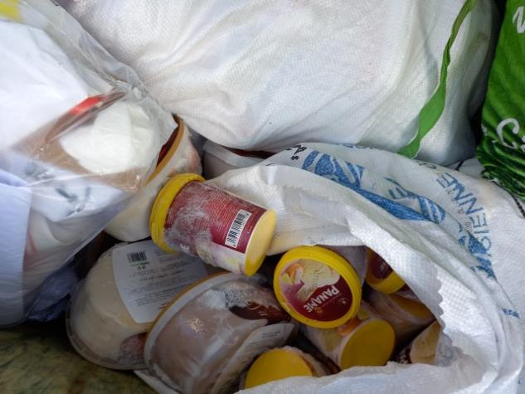
Non respect de la procedure de destruction: produits éliminés dans la poubelle sans destruction préalable: les boites de crèmes glacées

